Slide 1
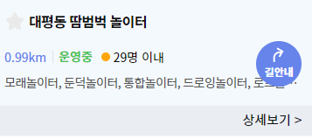
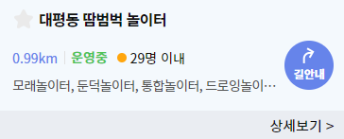
상세보기로 세로 영역이 더 늘어남.
특정 내용은 풀 영역을 쓰는 경우가 있었음.
풀영역쓰는 css 풀면 이렇게 보일텐데요.
저 etc가 공통이여서 다른 곳에 영향을 줄 수가 있어요.

Slide 2
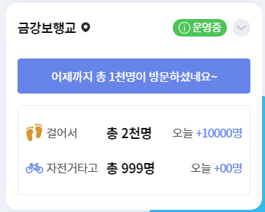
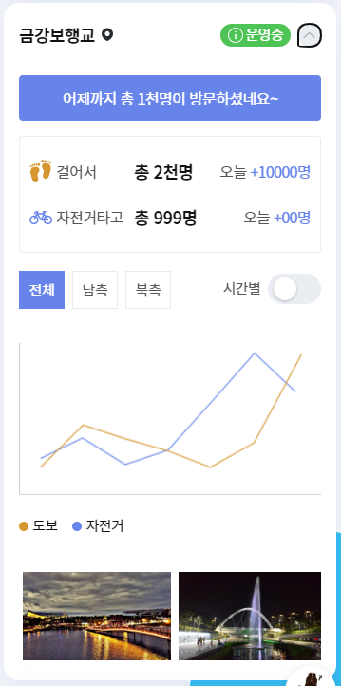
UI-SJN-01-001U
클릭 시
스크립트로 해당 크기를 계산하지 않고
CSS 에서 정해진 height 값을 통해 보여주고 있습니다.

Slide 3
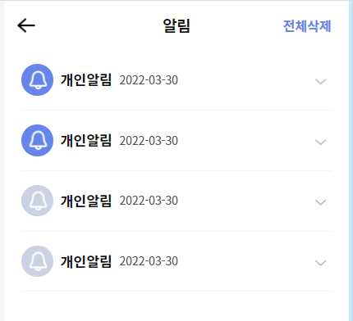

UI-SJN-98-001L
active 추가시 색상이 변경됩니다. 읽은 알람에 넣어주세요.

Slide 4
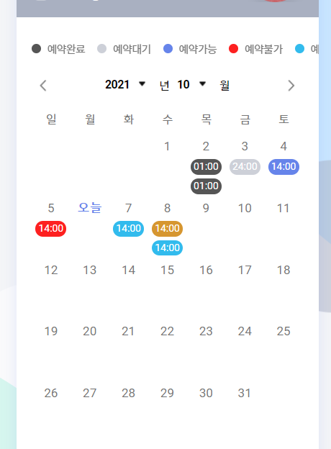
UI-SJN-13-002U
스샷 처럼 위-오전, 아래-오후로 만들었습니다.

Slide 5
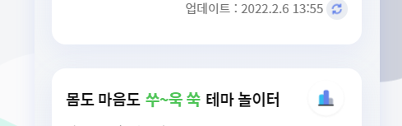
UI-SJN-01-001U
2. 오늘세종엔 홈, 생활정보 탭 의 모든 카드들의 간격이 초기에 셋팅해주신 2.7rem 으로 사용할 예정입니다. (소스코드상 inner style 는 모두 제거하였습니다.)
Css 에서 간격을 벌렸습니다.

Slide 6

UI-SJN-01-001U
3. 카드별 제목이 있는경우 제목의 크기가 18~20 정도로 커져야 합니다.
(노수석님 제안) h3 부분의 font 가 1.8rem -> 2rem 정도 되면 될것 같습니다.
기본 크기가 18px 입니다.
하지만 가로 폭이 작아질수록 폰트도 작아지고,
PC 모드로 보는 420px 에서는 더 큽니다.

Slide 7


UI-SJN-01-001U
4. 제목과 서브제목이 있는 경우 제목이 먼저 표시되고, 서브제목이 아랫줄에 표시되게 해주세요.
줄바꿈 관련해서는 디자인 시안 받으면 작업

Slide 8
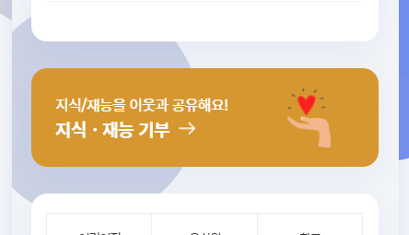
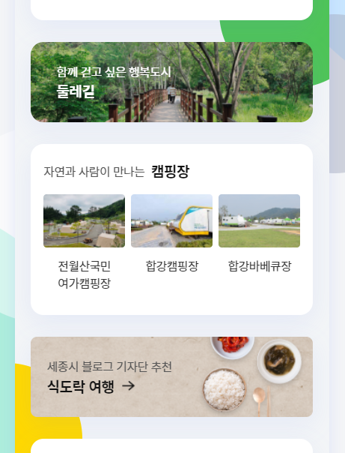
생활정보
5. 그림자가 없는 카드가 있는데, 디자인상 모두 그림자가 있다고 합니다. 확인 부탁드립니다.
그림자 우선 위 박스와 동일한 box-shadow: 0 1rem 3rem rgb(102 132 234 / 10%);
로 넣었습니다.

Slide 9
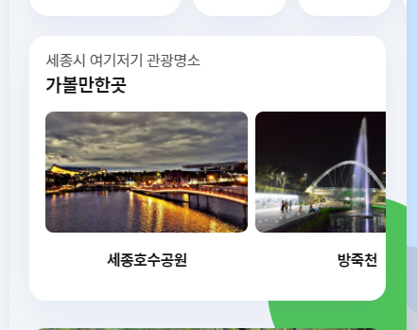
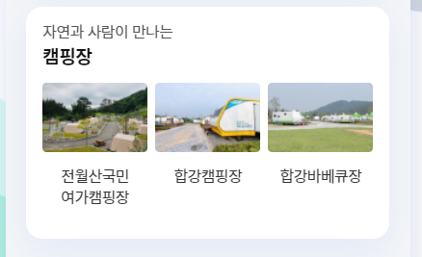
생활정보
두줄로 변경
H3 에 클래스가 추가됐습니다.

